Slide 1

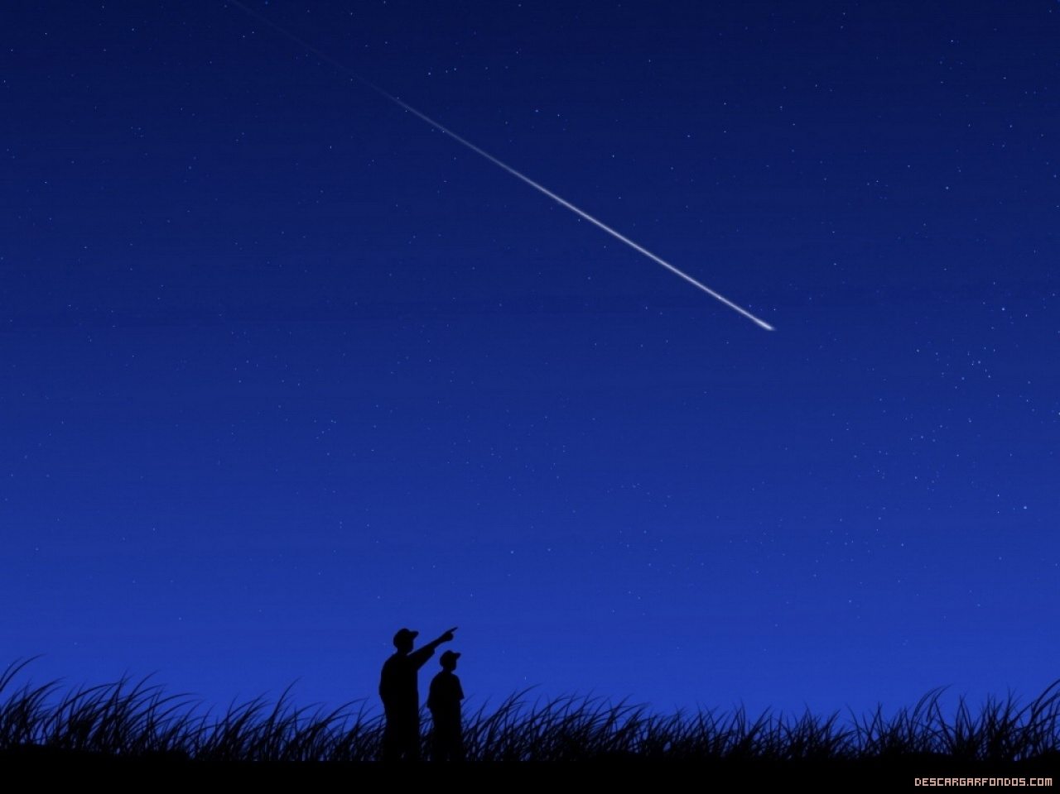

Slide 2
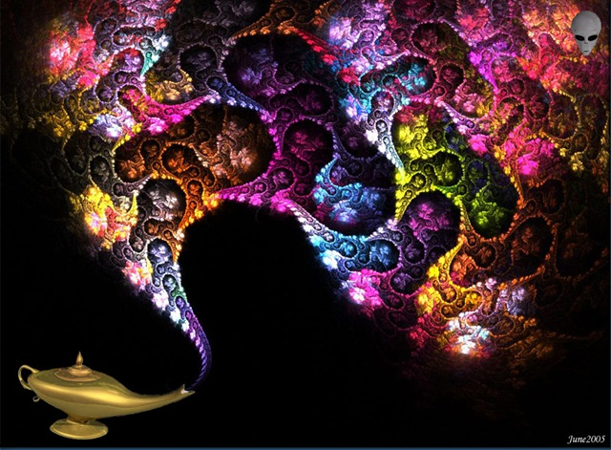

Slide 3
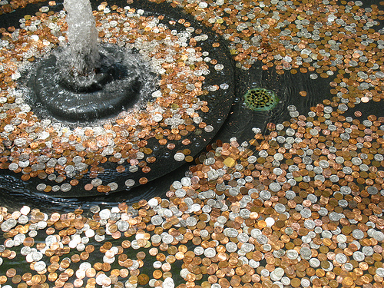

Slide 4



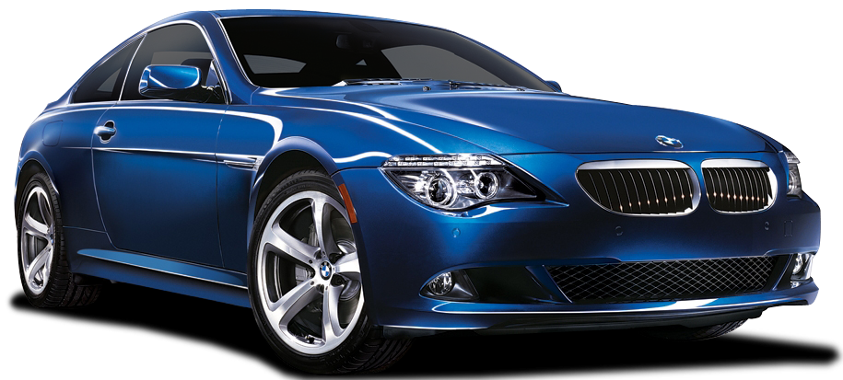

Slide 5
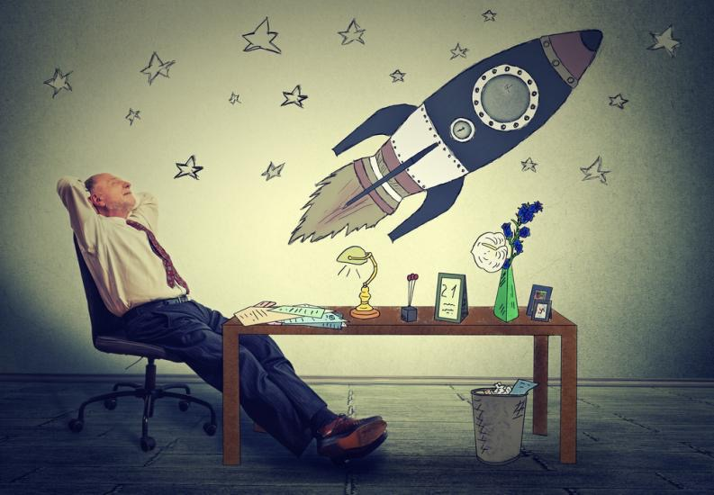

Slide 6


Slide 7
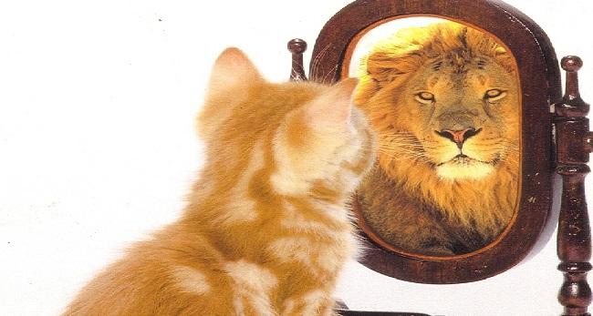

Slide 8
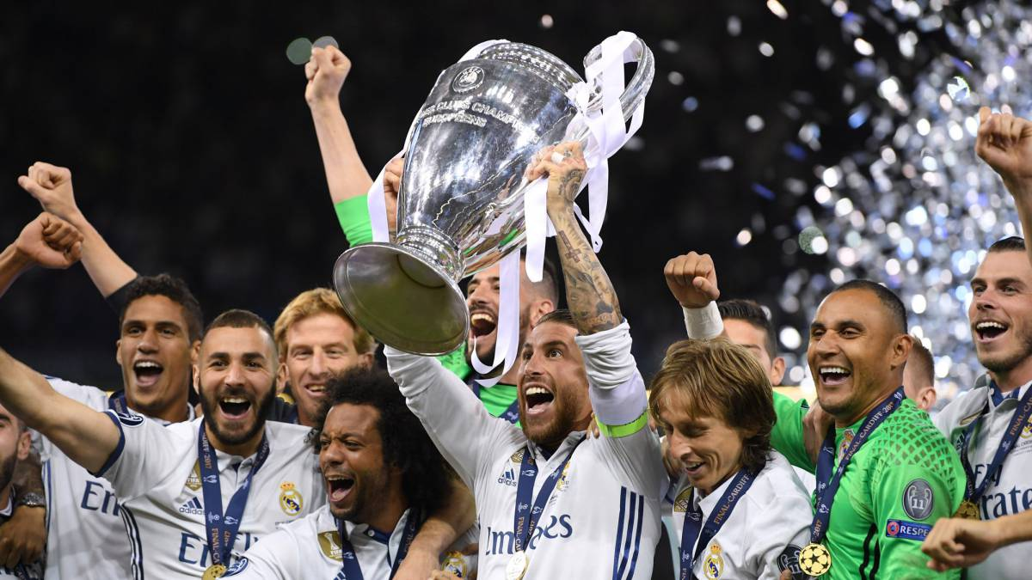

Slide 9


Slide 10
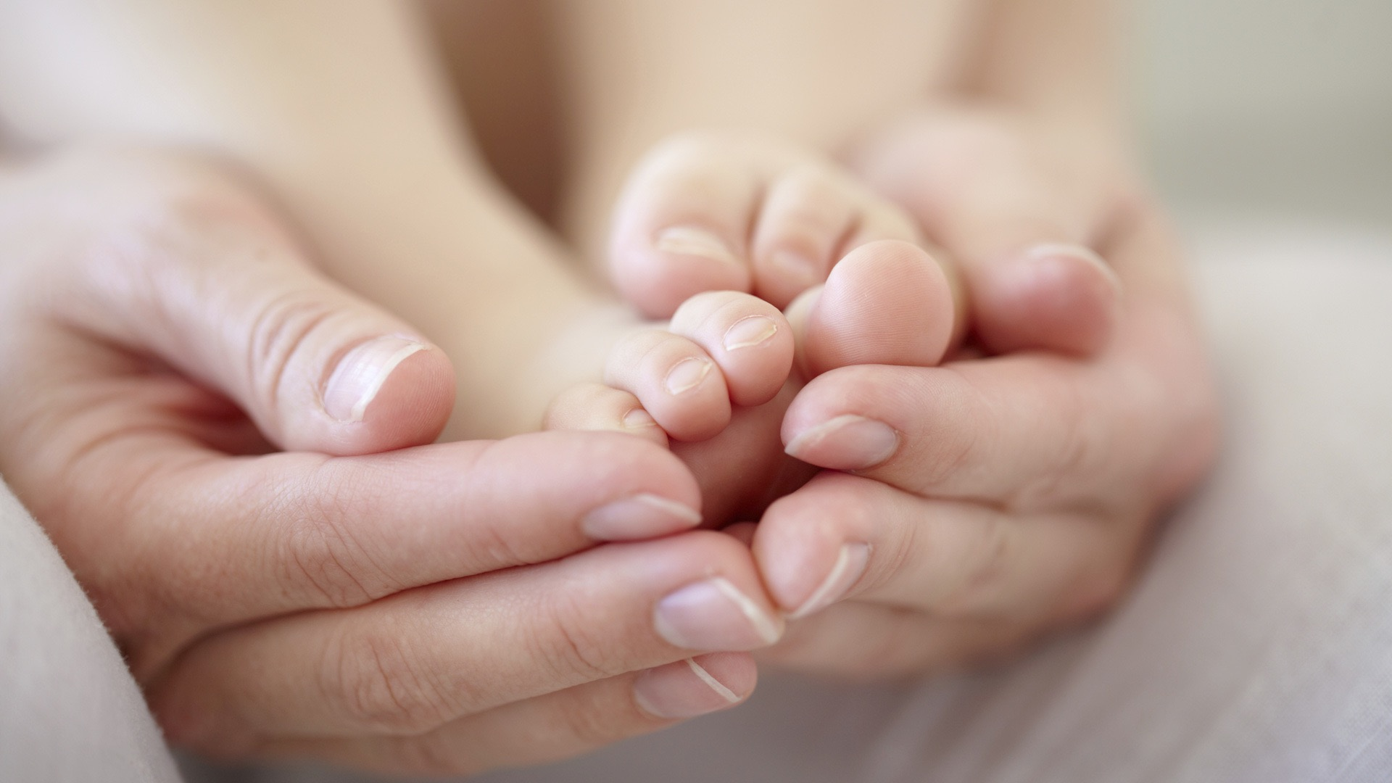
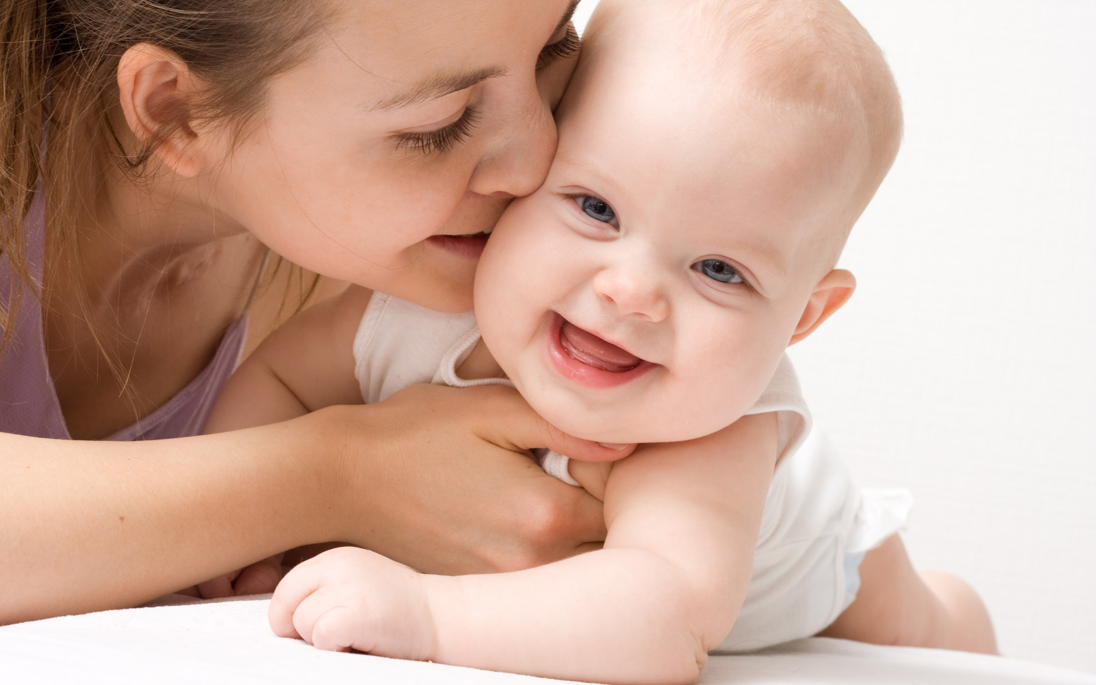


Slide 11
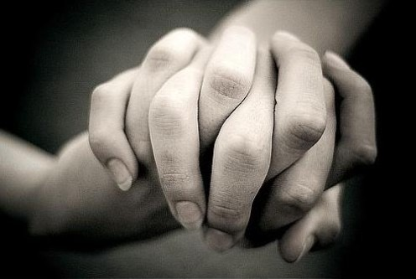

Slide 12


Slide 13
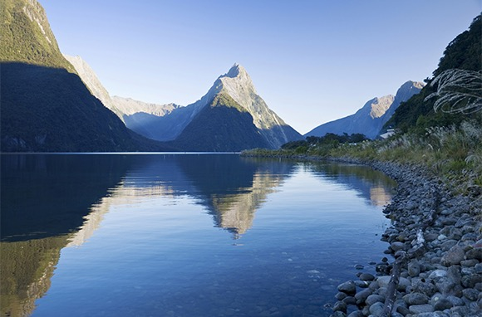

Slide 14
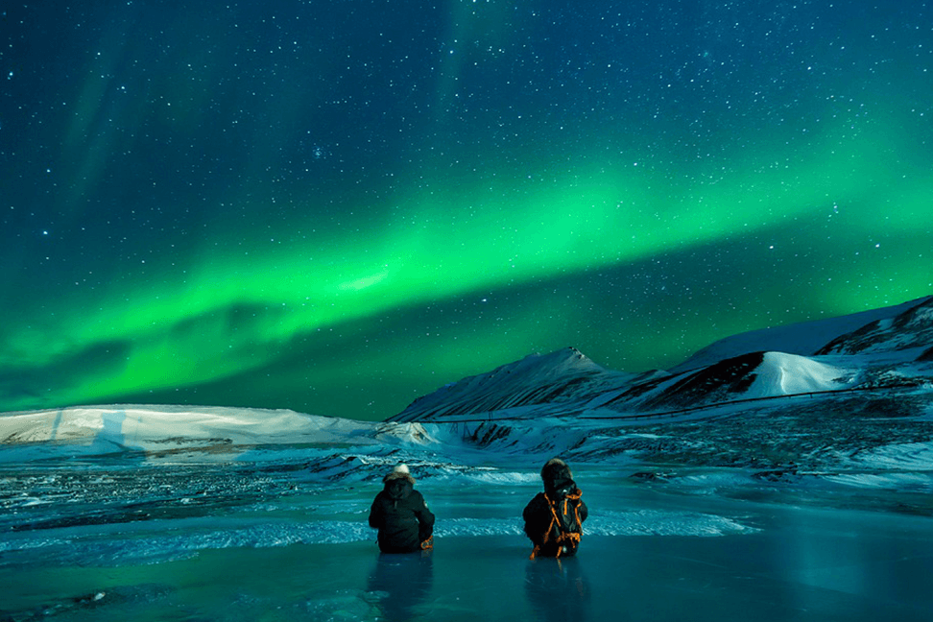

Slide 15
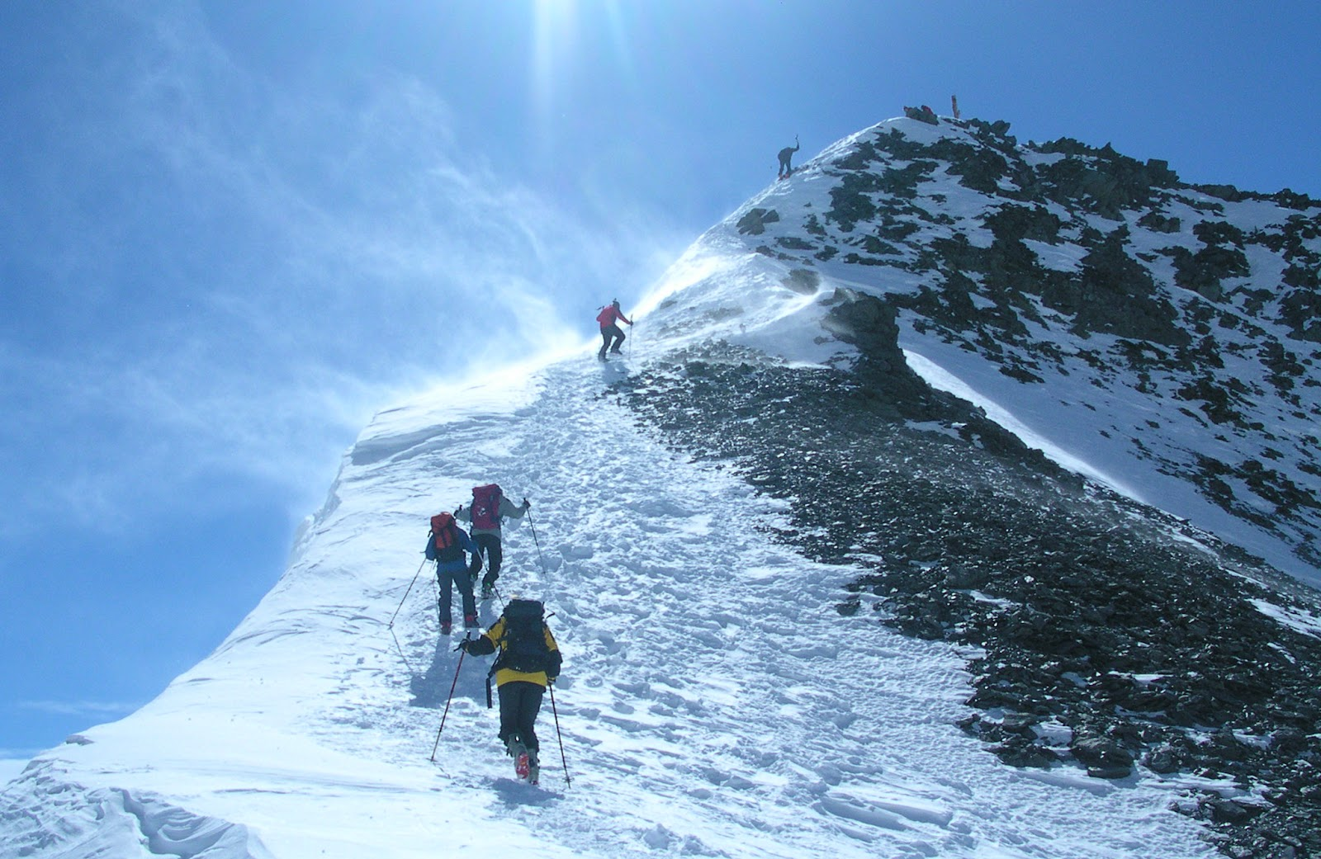
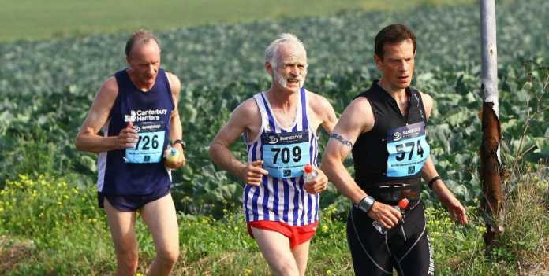
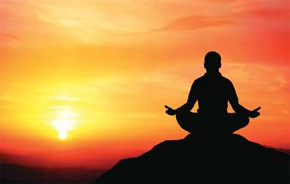

Slide 16
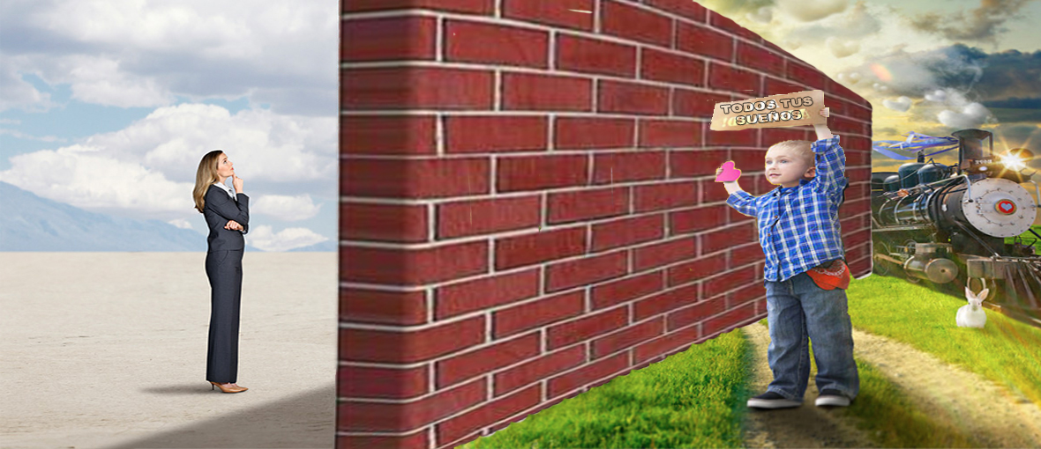
SUEÑOS
HECHOS REALIDAD

Slide 17

Barreras

Slide 18
ENTRE MÁS GRANDE
ES EL FERVOR POR REALIZAR
EL DESEO

Slide 19
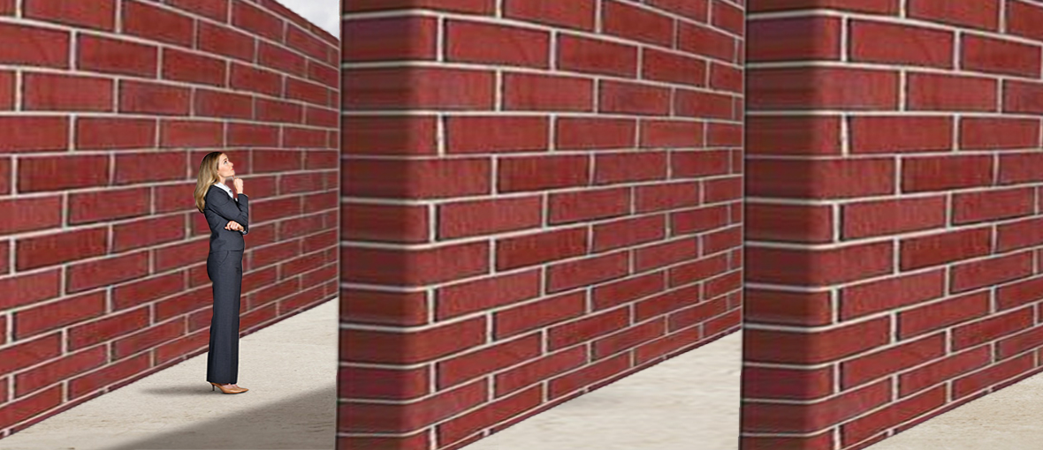

Slide 20
LOS OBSTÁCULOS
ALGUNAS VECES CRECEN
MAS Y MAS

Slide 21
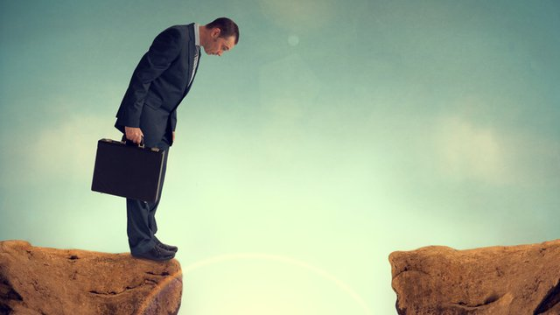

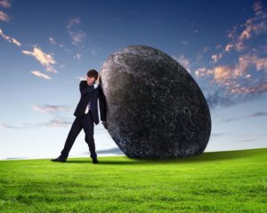

Slide 22
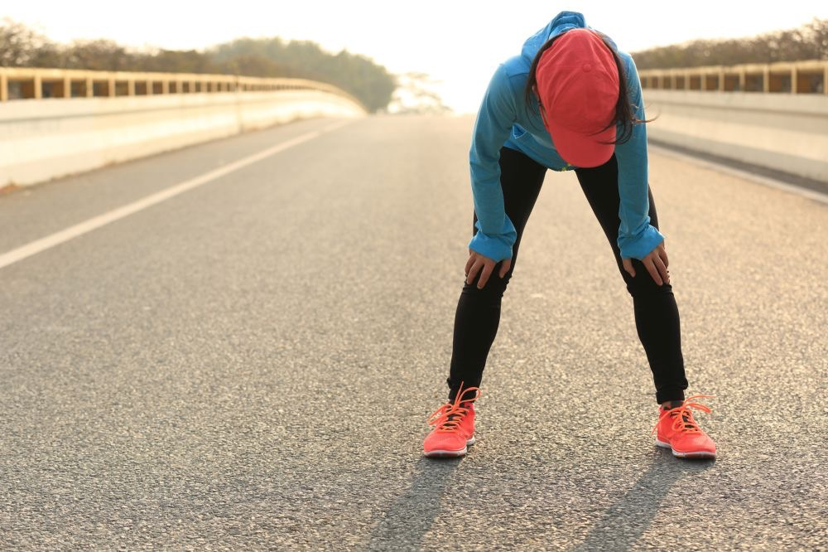
Derrota
Frustración

Slide 23
HASTA PARECERNOS
EN OCASIONES IMPOSIBLES
DE VOLVERSE REALIDAD.

Slide 24


Slide 25
NOS DAMOS POR VENCIDOS
CON ENOJO, TRISTES, DUDANDO

Slide 26
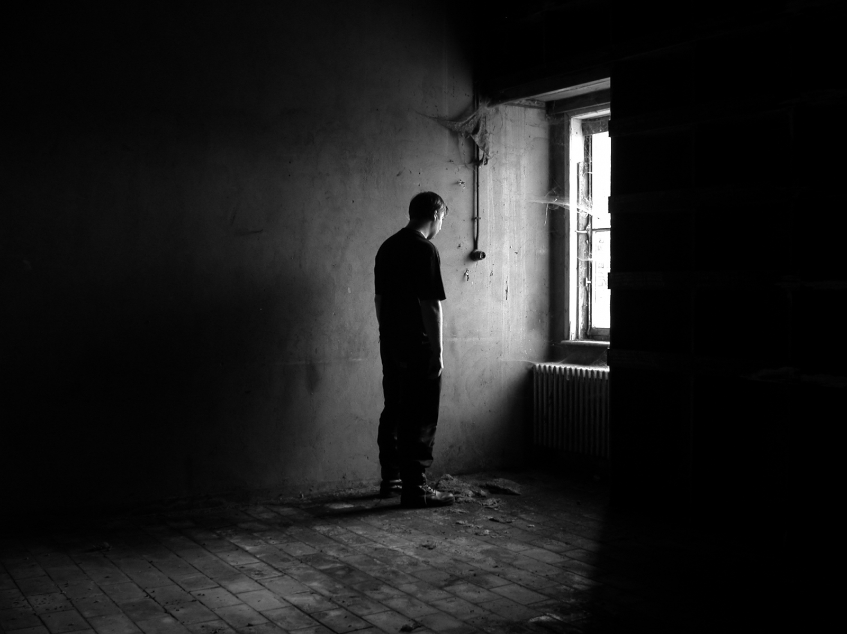

Slide 27
ABATIDOS, DERROTADOS
DESPUÉS DE VARIAS CAÍDAS.

Slide 28


Slide 29
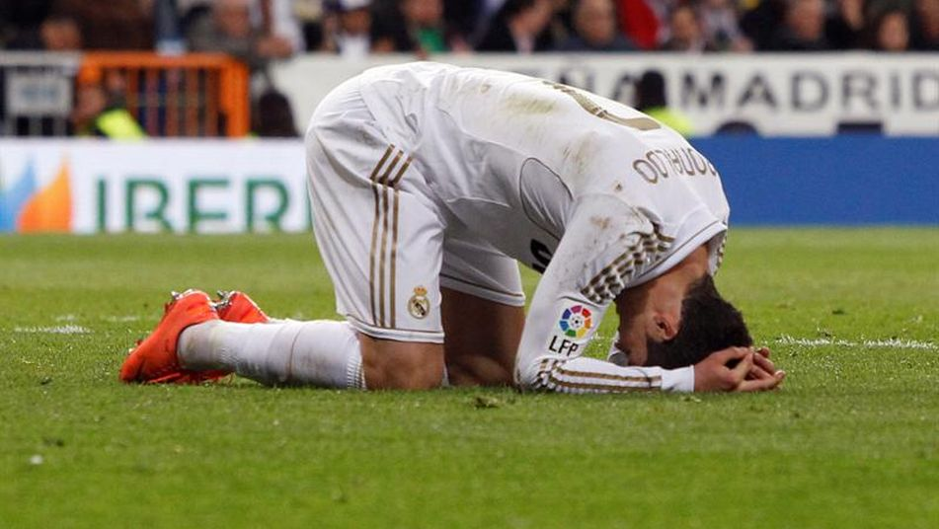

Slide 30
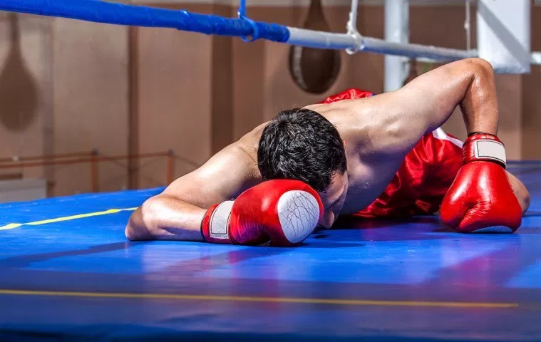

Slide 31
Suprimimos esos sueños y vivimos así, haciendo de cuenta que ya no nos importan.

Slide 32

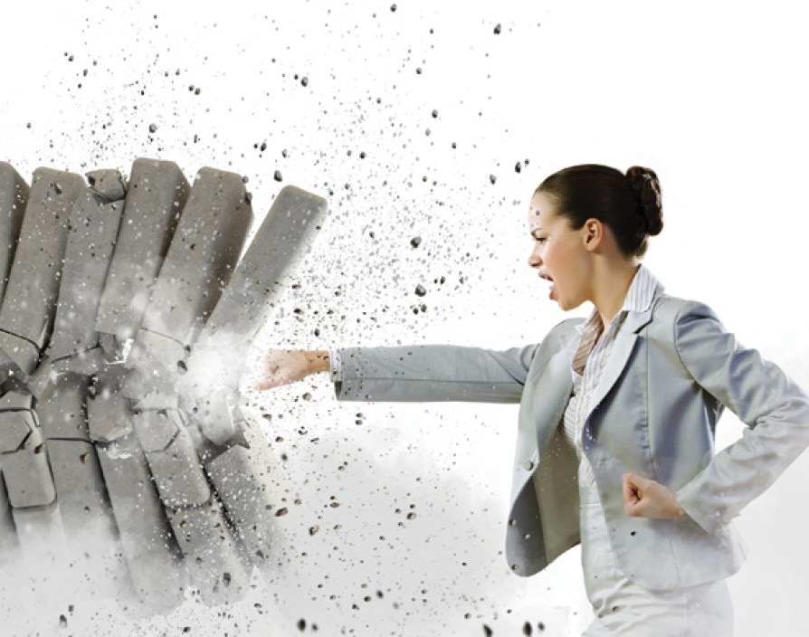

Slide 33
A pesar de todo, de ser una tarea titánica, una guerra.

Slide 34
Han existido personajes en la historia que no se rindieron nunca!!!!

Slide 35
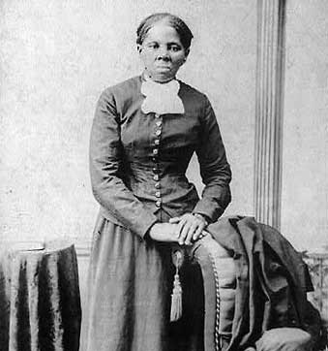
Harriet Tubman
Fué una luchadora por la libertad de los afroamericanos esclavizados en Estados Unidos. Tras escapar de la esclavitud, realizó trece misiones de rescate en las que liberó a cerca de setenta esclavos utilizando la red antiesclavista conocida como ferrocarril subterráneo.

Slide 36
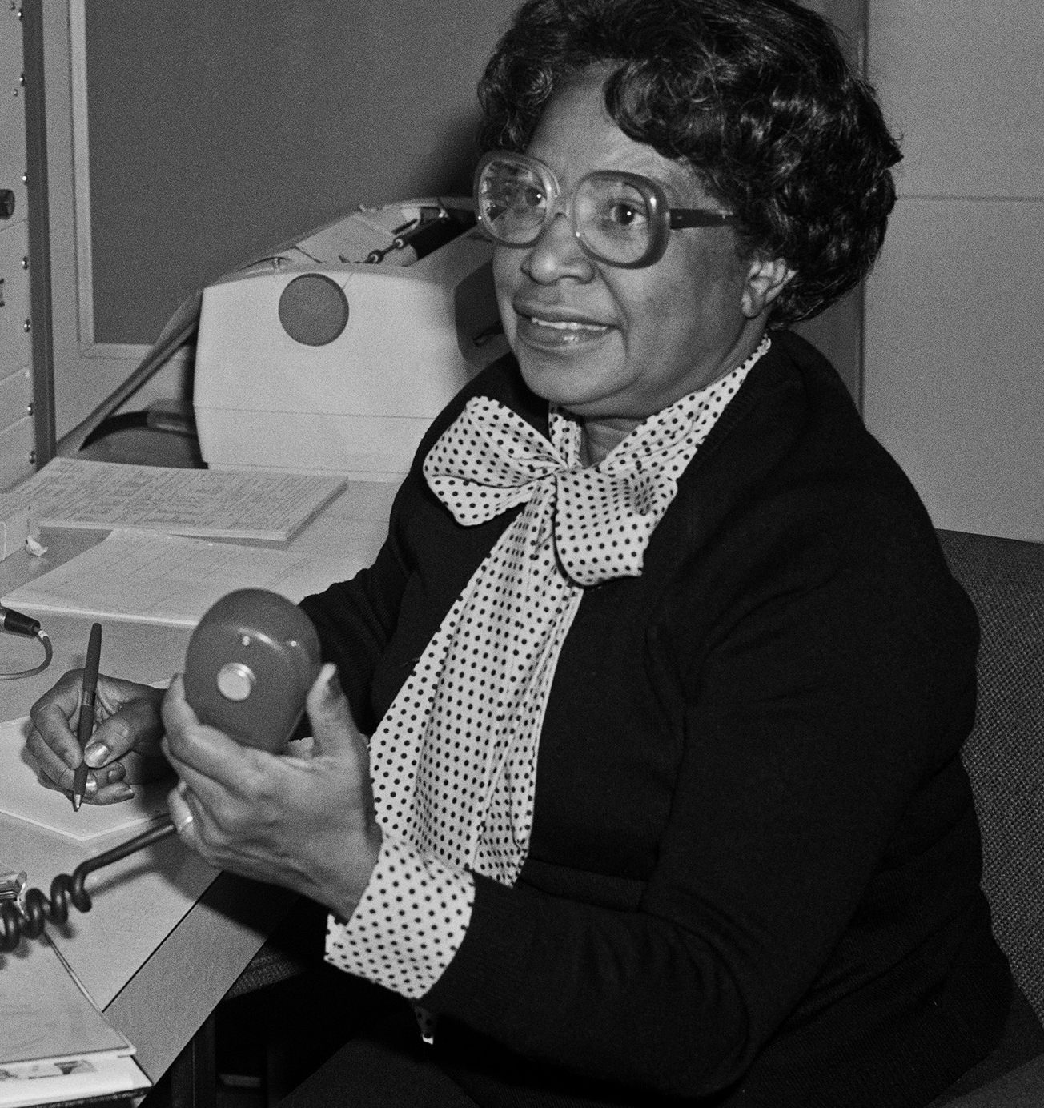
Katherine Johnson
Física estadounidense, científica espacial, y matemática que contribuyó a la aeronáutica de los Estados Unidos y sus programas espaciales con la aplicación temprana de las computadoraselectrónicas digitales en la NASA.

Slide 37
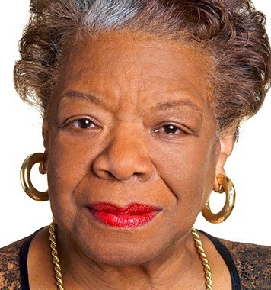
MayaAngelou
Y la vida de Angelou ha sido definitivamente una vida plena: Desde la miserable época de Depresión, a proxeneta, prostituta, cantante de club, coordinadora de Martin Luther King Jr., Southern Christian Leadership Conference, periodista en Egipto y Ghana en los días de la descolonización, colega de Malcolm X, y testigo de los Watts riots. Conoció a King y Malcom, Billie Holiday, y Abbey Lincoln.
—Reviewer John McWhorter, The New Republic

Slide 38
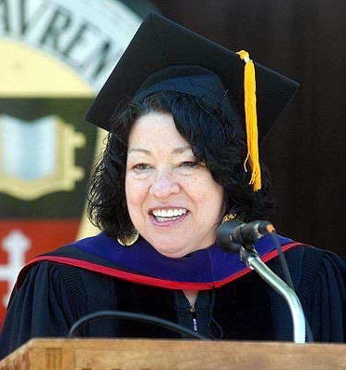
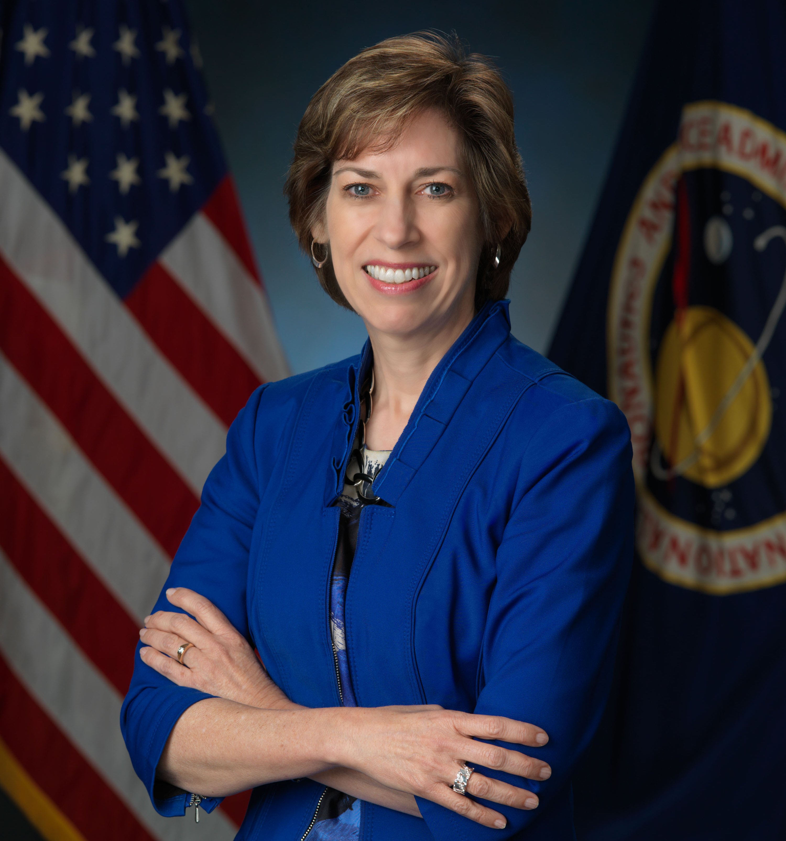
Justice Sonia Sotomayor
Ellen Ochoa
Primera Jueza de origen Latino
de la Suprema Corte de Justicia de EEUU
Primera mujer de origen hispano en haber viajado al espacio.

Slide 39
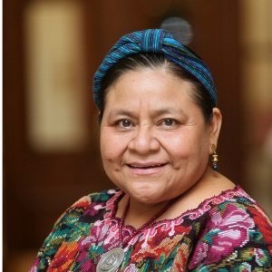
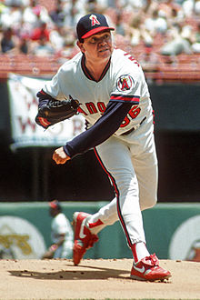
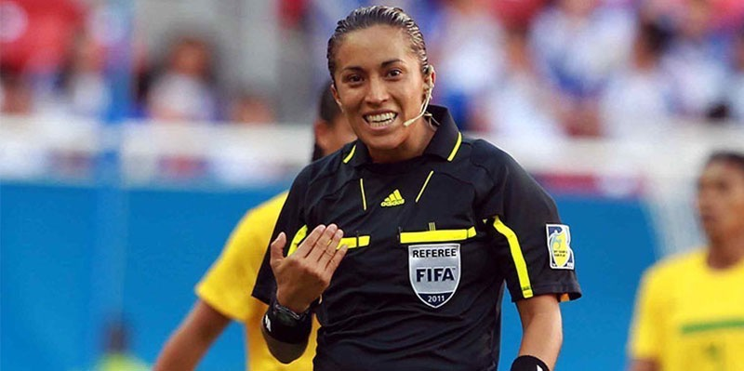
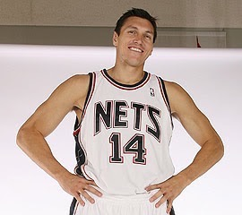
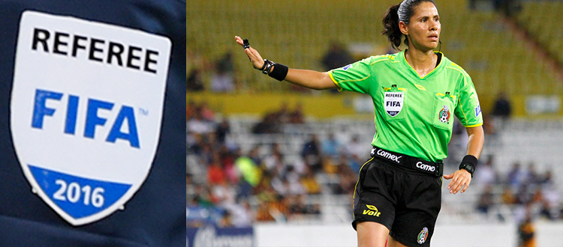
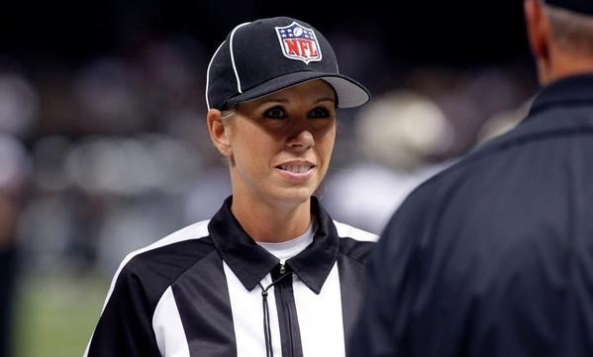
Rigoberta Menchu
Fernando Valenzuela
Lucila Venegas
Eduardo Nájera
Claudia Umpierrez
Sarah Thomas

Slide 40
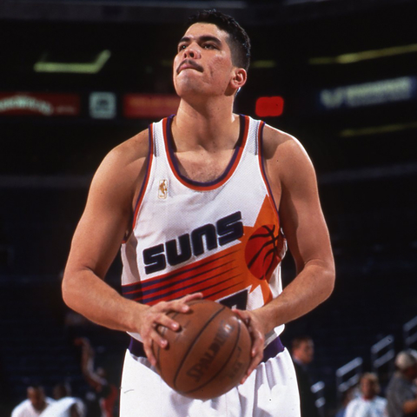
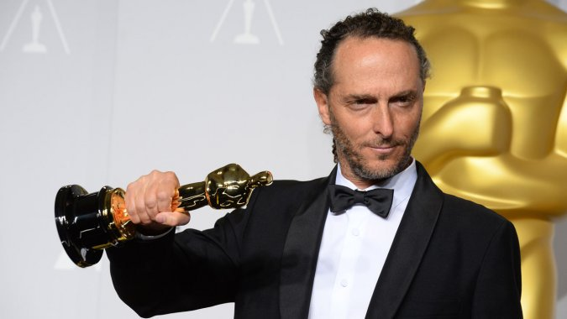
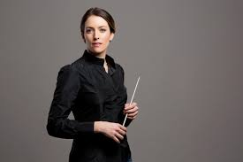
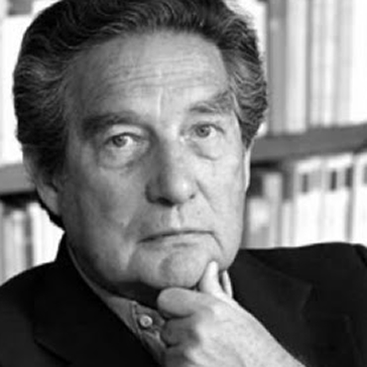
Horacio Llamas
Emmanuel Lubezki
Octavio Paz
Alondra de la Parra

Slide 41
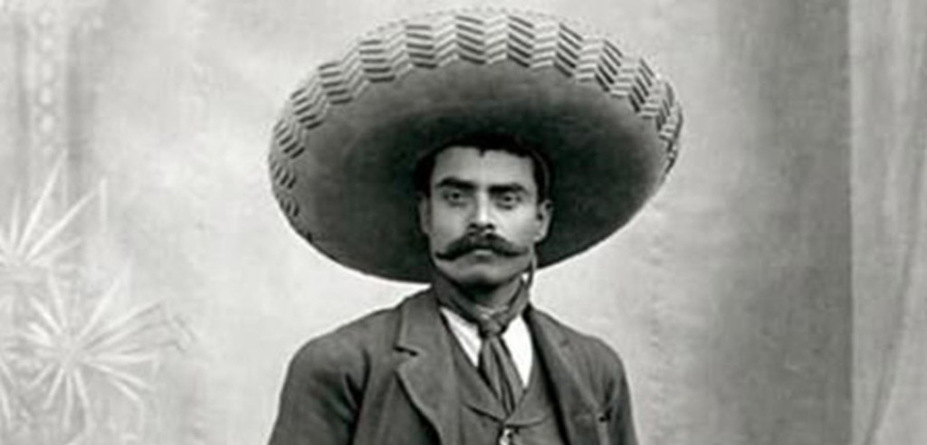
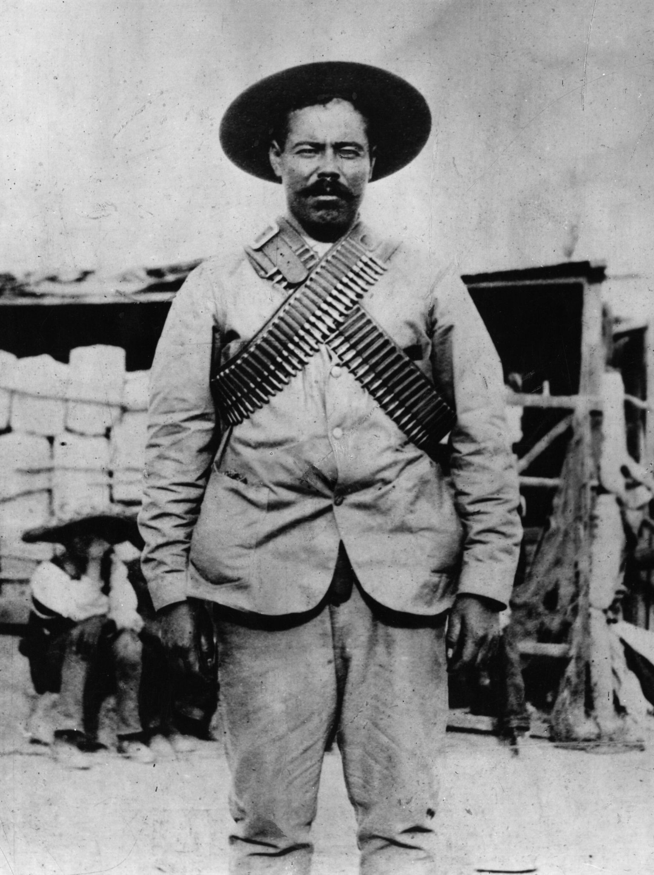
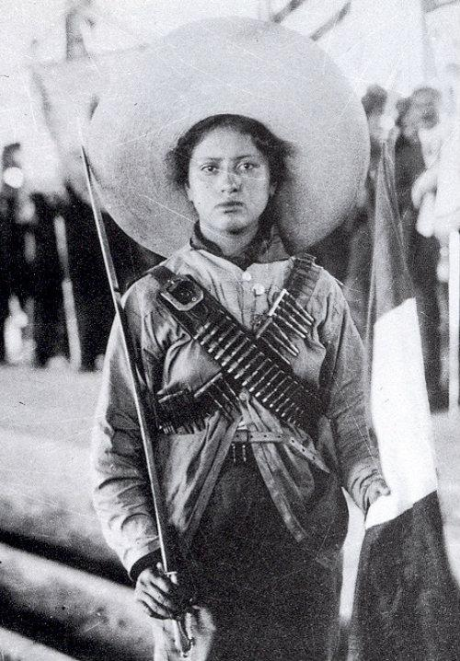
Emiliano Zapata
Adela Velarde
Francisco Villa

Slide 42
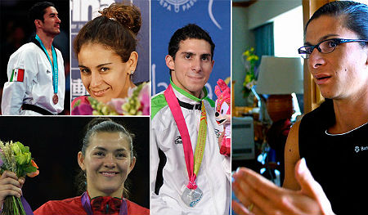
MEDALLISTAS OLIMPÍCOS

Slide 43
TODOS ELLOS DIERON LUZ A LA HUMANIDAD, LUZ AL MUNDO, MARCANDO UN ANTES Y UN DESPUÉS.
LOGRANDO ROMPER LAS BARRERAS, LOGRAMOS ABRIR LAS PUERTAS PARA QUE OTROS SERES HUMANOS LES SEA MAS FÁCIL.

Slide 44
HICIERON POSIBLE LO IMPOSIBLE.

Slide 45
CREYERON Y LUEGO VIERON.
QUIZÁS FUE SU INTENCIÓN,
QUIZÁS NO.
PERO INDUDABLEMENTE NOS HEMOS LLEGADO A BENEFICIAR UNA GRAN MAYORÍA POR SUS LOGROS

Slide 46

CADA VEZ QUE SOÑAMOS CON ALGO, CON TANTA NECESIDAD, CON TANTAS GANAS.
ESTAMOS INSPIRADOS, ENAMORADOS.
ESTAMOS CREATIVOS.

Slide 47
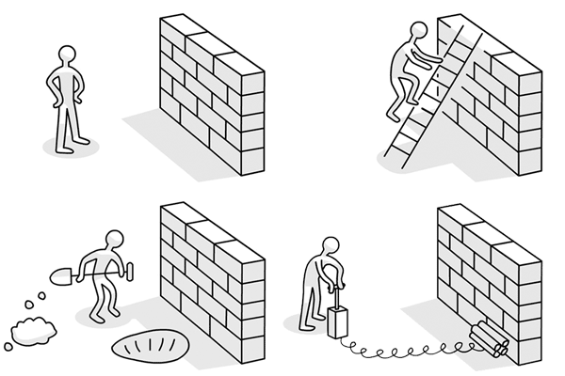
PERO TANTO OBSTÁCULO, TANTAS
BARRERAS NOS DISTRAEN, Y EN VEZ DE ESTAR HACIENDO COSAS CREATIVAS, DE ESO QUE NOS GUSTA Y NOS INSPIRA.
NOS VEMOS DEDICADOS A LUCHAR POR VENCER ESOS OBSTÁCULOS.

Slide 48
UNA PREGUNTA IMPORTANTE ES:
¿CADA VEZ QUE UNA PERSONA TIENE SUEÑOS E ILUSIONES TIENE QUE SER TAN DIFÍCIL REALIZARLOS?

Slide 49
EQUIDAD

Slide 50
¿DE DÓNDE SURGE ESTA PALABRA?
¿DE DÓNDE NACE LA NECESIDAD DE INVENTARLA?

Slide 51
EQUIDAD
CUALIDAD QUE CONSISTE EN DAR A CADA UNO LO QUE SE MERECE EN FUNCIÓN DE SUS MÉRITOS O CONDICIONES.
CUALIDAD QUE CONSISTE EN NO FAVORECER EN EL TRATO A UNA PERSONA PERJUDICANDO A OTRA.

